Slide 1
SEMINARIO INTEGRADOR · S5 · SECCIÓN E
Caso clínico 09: pancreatitis aguda biliar
Abdomen agudo inflamatorio · presentación integrada del grupo
UNIVERSIDAD CENTRAL DEL PARAGUAY (UCP) · CARRERA DE MEDICINA
Equipo de 10 integrantes

Slide 2
ORGANIZACIÓN DEL GRUPO
Una defensa, diez frentes de preparación
RELATORÍA · 4 INTEGRANTES
SUSTENTACIÓN · 6 INTEGRANTES
La exposición en 10 minutos
La banca encuentra seis respuestas clave
• 01 · Apertura: historia clínica e hipótesis
• 02 · Mecanismo: obstrucción biliar y tripsina
• 03 · Morfología e imagen: macro, H&E y TC
• 04 · Manejo: fase aguda, prevención y referencias
• 05–06 · fármacos, dolor, íleo y signos semiológicos
• 07–08 · zimógenos, citocinas, TC y ultrasonido
• 09–10 · APS, prevención y lesiones histopatológicas
Los rótulos 01–10 siguen el plan de trabajo; sustituir por los nombres y matrículas oficiales antes de la carga.
SEMINARIO INTEGRADOR · S5 · SECCIÓN E
02

Slide 3
CUADRO CLÍNICO
La historia orienta el primer diagnóstico
VIÑETA CLÍNICA
JUICIO DIAGNÓSTICO & RAZONAMIENTO
El dolor alto, el íleo reflejo y el antecedente biliar colocan a la pancreatitis aguda litiásica en el centro de la hipótesis, sin convertir un hallazgo aislado en diagnóstico.
Mujer de 38 años, con litiasis vesicular sintomática recurrente, evoluciona con dolor abdominal súbito e intenso en el abdomen superior.
HALLAZGOS CLÍNICOS & PRUEBAS
• Hipersensibilidad marcada en el hemiabdomen superior
• Ruidos hidroaéreos intensamente disminuidos
• Evolución rápida del cuadro doloroso
DIAGNÓSTICO DEFINITIVO
Pancreatitis biliar intersticial edematosa
PERLA CLÍNICA
Cullen y Grey-Turner ausentes: la forma intersticial leve no sugiere hemorragia retroperitoneal extensa.
Caso clínico 09 · datos clínicos inmutables del material de origen.
SEMINARIO INTEGRADOR · S5 · SECCIÓN E
03

Slide 4
EVALUACIÓN INICIAL
Cuatro datos cierran la orientación diagnóstica
RADIOGRAFÍA
Sin neumoperitoneo; edema reflejo y distensión de asas contiguas.
TOMOGRAFÍA
Hipodensidad pancreática difusa y colecciones líquidas peripancreáticas.
BIOQUÍMICA
Lipasa sérica por encima de tres veces el límite superior de la normalidad.
SÍNTESIS
Principal: pancreatitis biliar. Diferenciales: úlcera perforada, colecistitis, isquemia mesentérica y obstrucción alta.
La combinación de cuadro típico, lipasa elevada e imagen compatible sustenta la hipótesis principal.
SEMINARIO INTEGRADOR · S5 · SECCIÓN E
04

Slide 5
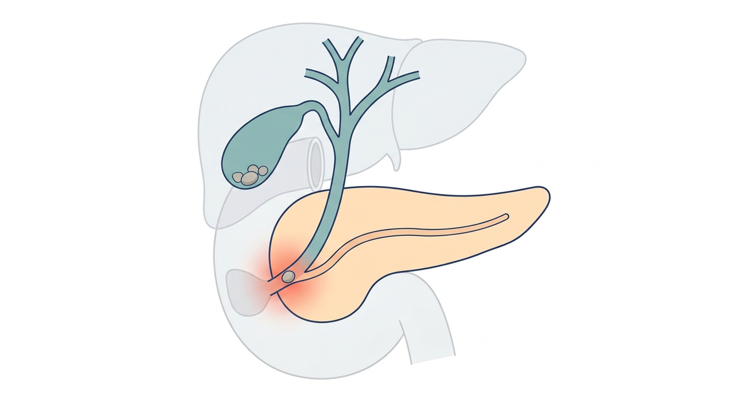
MECANISMO
El cálculo migra; el páncreas responde
ENUNCIADO CENTRAL
La obstrucción transitoria en la ampolla de Vater aumenta la presión ductal y acerca los zimógenos al desencadenante de la autodigestión.
Los microcálculos dejan la vesícula, recorren el colédoco y pueden impactarse en la ampolla; el jugo pancreático queda estancado.
Canal común
La teoría de Opie conecta el cálculo biliar con la obstrucción transitoria del flujo pancreático.
Imagen de apoyo
La anatomía visualiza el punto de impacto; el diagnóstico sigue dependiendo del cuadro clínico y la bioquímica.
Fuente / Crédito: Apoyo visual generado por IA; revisión anatómica del equipo.
SEMINARIO INTEGRADOR · S5 · SECCIÓN E
05

Slide 6
CASCADA INFLAMATORIA
De la célula acinar al tercer espacio
01
02
03
04
Colocalización
Los gránulos de zimógeno se fusionan con vesículas lisosomales en la célula acinar.
Tripsina activa
La catepsina B convierte el tripsinógeno en tripsina antes del momento adecuado.
Autodigestión
La elastasa lesiona vasos; la fosfolipasa A2 rompe membranas; la lipasa causa esteatonecrosis.
SIRS y edema
TNF-alfa, IL-1, IL-6 e histamina elevan la permeabilidad y secuestran volumen.
La sobrecarga sostenida de calcio citosólico reduce el ATP, favorece la necrosis acinar y mantiene la activación patológica de tripsina.
La lesión local puede hacerse sistémica cuando la permeabilidad capilar y el tercer espacio superan la reserva circulatoria.
SEMINARIO INTEGRADOR · S5 · SECCIÓN E
06

Slide 7
MORFOLOGÍA MACROSCÓPICA
La pieza traduce la forma edematosa
MARCADOR · macroscopia oficial del Caso 09 · insertar imagen del PPTX original
La tumefacción y la saponificación peripancreática muestran la acción enzimática sobre la grasa.
Fuente / Crédito: Fuente reservada: fotografía macroscópica oficial del Caso 09, PPTX original.
SEMINARIO INTEGRADOR · S5 · SECCIÓN E
07

Slide 8
MICROSCOPÍA · H&E
La lámina confirma la inflamación intersticial
MARCADOR · microfotografía H&E oficial del Caso 09 · insertar imagen del PPTX original
La H&E muestra esteatonecrosis, calcio, neutrófilos y edema interacinar.
Fuente / Crédito: Fuente reservada: microfotografía H&E oficial del Caso 09, PPTX original.
SEMINARIO INTEGRADOR · S5 · SECCIÓN E
08

Slide 9
CORRELACIÓN POR IMAGEN
La imagen califica la inflamación y la causa
MÉTODO | HALLAZGO CLAVE | LECTURA CLÍNICA
Radiografía | Sin aire libre; edema reflejo y asa centinela. | Reduce la probabilidad de perforación.
TC | Páncreas aumentado, bordes imprecisos y líquido peripancreático. | Balthazar C/D, sin necrosis: proceso leve a moderado.
Ultrasonido | Cálculos y signos de litiasis vesicular. | Sustenta la etiología biliar y orienta la prevención.
CONCLUSIÓN EDITORIAL: La TC entre las 72 y 96 horas es más útil para mapear la necrosis; la gravedad clínica debe reevaluarse continuamente.
SEMINARIO INTEGRADOR · S5 · SECCIÓN E
09

Slide 10
FASE AGUDA
Manejo inicial: metas antes que excesos
Hidratar con objetivos
Ringer Lactato IV, inicialmente 250–500 mL/h; controlar hematocrito y diuresis superior a 0,5 mL/kg/h.
✓
Descomprimir si es necesario
Sonda nasogástrica ante vómitos incoercibles, íleo paralítico o gastroparesia.
✓
Tratar el dolor
Dipirona o AINE en la fase inicial; tramadol como rescate según respuesta y seguridad.
✓
No indicar profilaxis
El antibiótico no es rutinario en la forma edematosa ni en la necrosis estéril; investigar colangitis o infección.
✓
Realimentar pronto
Tras la mejoría del dolor y del tránsito, iniciar tolerancia oral con dieta hipograsa.
✓
La conducta se guía por la respuesta clínica; evitar el ayuno prolongado y las intervenciones sin indicación.
SEMINARIO INTEGRADOR · S5 · SECCIÓN E
10

Slide 11
DESPUÉS DEL ALTA
Prevenir la recurrencia es parte del tratamiento
Fase aguda
Estabilizar y reevaluar
Dolor, perfusión, diuresis, hematocrito y signos de complicación orientan la evolución.
APS y seguimiento
Vigilar y educar
Controlar peso y dieta; confirmar la cirugía e investigar dolor recurrente o pseudoquiste.
Misma internación
Resolver la causa
Colecistectomía laparoscópica precoz, tras resolver la inflamación, reduce la recurrencia.
La APS también identifica cólico biliar y litiasis sintomática antes de un nuevo episodio grave.
SEMINARIO INTEGRADOR · S5 · SECCIÓN E
11

Slide 12
BASE BIBLIOGRÁFICA
Referencias esenciales
REFERENCIAS · 5
1.
1. Brunicardi FC, et al. Schwartz: Principios de Cirugía. 11.ª ed. McGraw-Hill; 2020.
4.
4. Argente HA, Álvarez ME. Semiología Médica: Fisiopatología, Semiotecnia y Propedéutica. 3.ª ed. Médica Panamericana; 2021.
2.
2. Kumar V, Abbas AK, Aster JC. Robbins y Cotran: Patología Estructural y Funcional. 10.ª ed. Elsevier; 2021.
5.
5. Tenner S, et al. American College of Gastroenterology Guideline: Management of Acute Pancreatitis. Am J Gastroenterol. 2024;119(3):419–437.
3.
3. Brunton LL, Hilal-Dandan R, Knollmann BC. Goodman y Gilman: Las Bases Farmacológicas de la Terapéutica. 13.ª ed. McGraw-Hill; 2019.
Versión de trabajo para la presentación integrada · verificar la paginación según la edición consultada.
SEMINARIO INTEGRADOR · S5 · SECCIÓN E
12

